Slide 1
Probabilidad y estadística
Tecnologías de la información

Slide 2
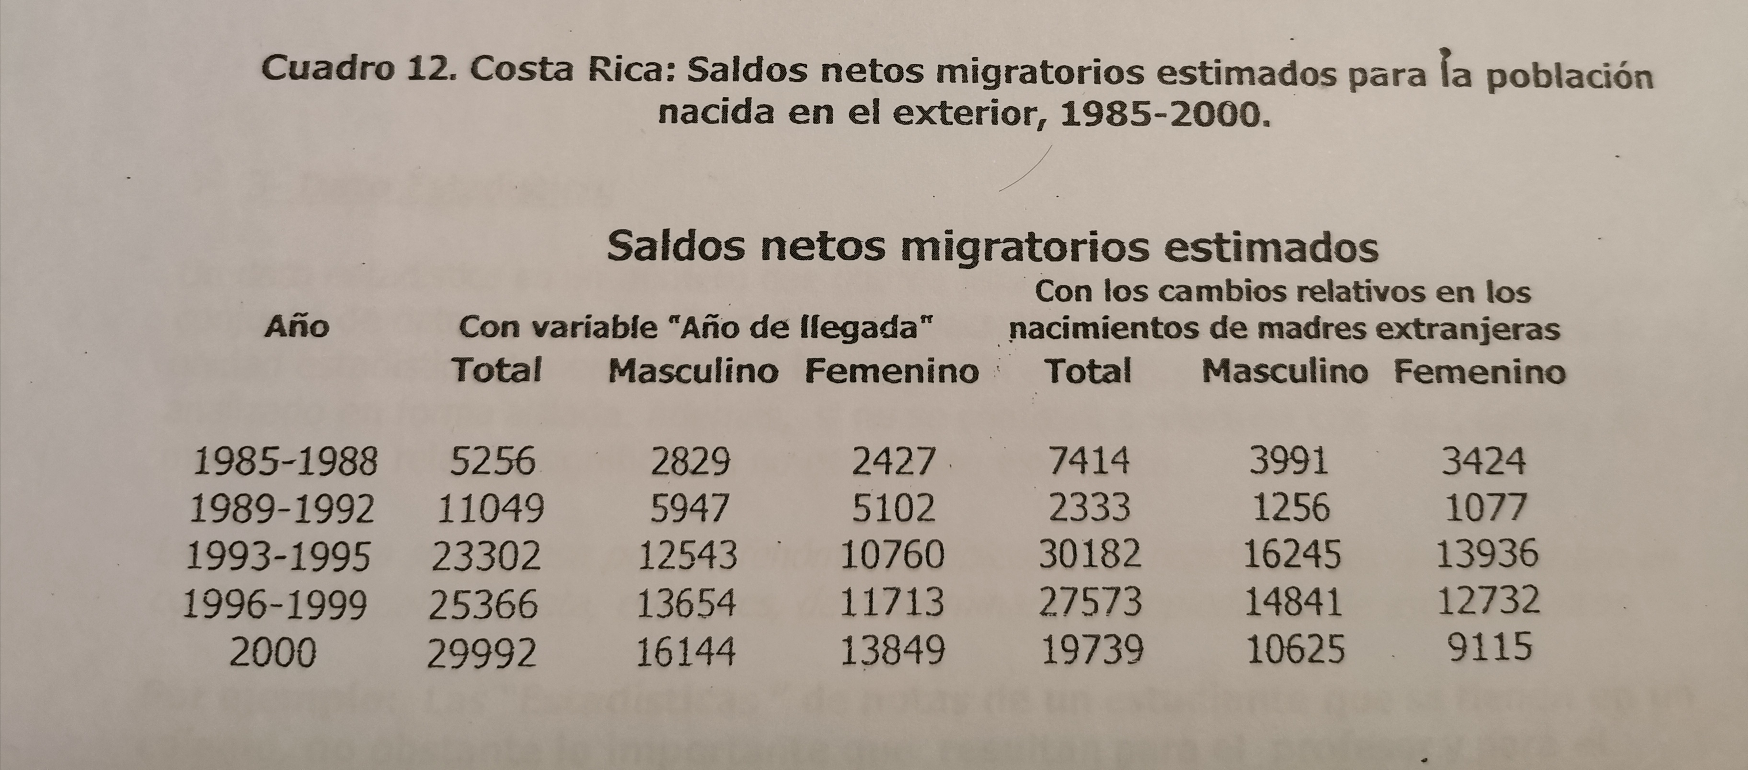
1-Estadísticas:

Slide 3
2- estadística :
estadística
Estadística Descriptiva
Estadística Inferencial

Slide 4
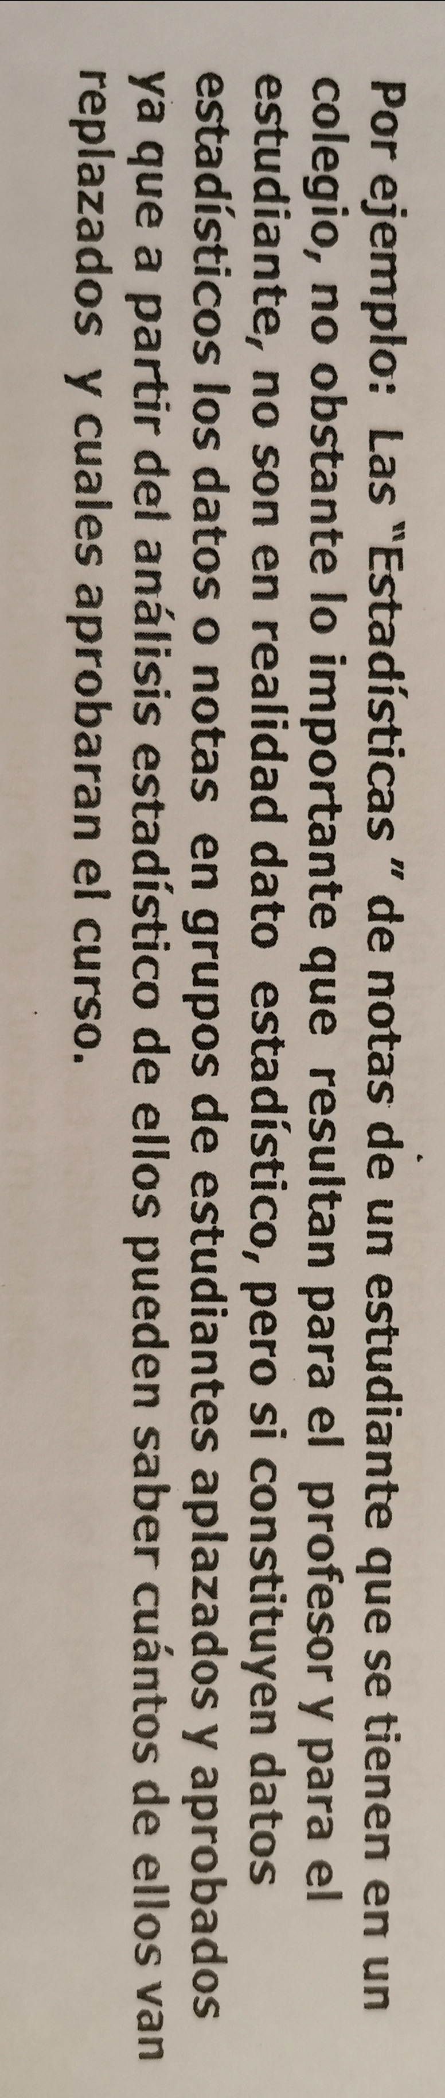
3-Dato estadístico:
Ejemplo :

Slide 5
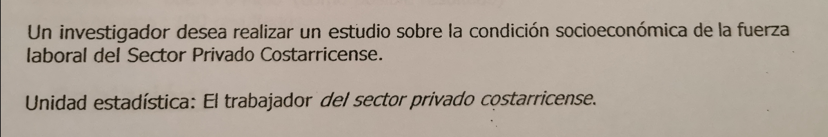
4-Unidad estadística elemental:
Ejemplo :

Slide 6
5-Caracteristica:

Slide 7
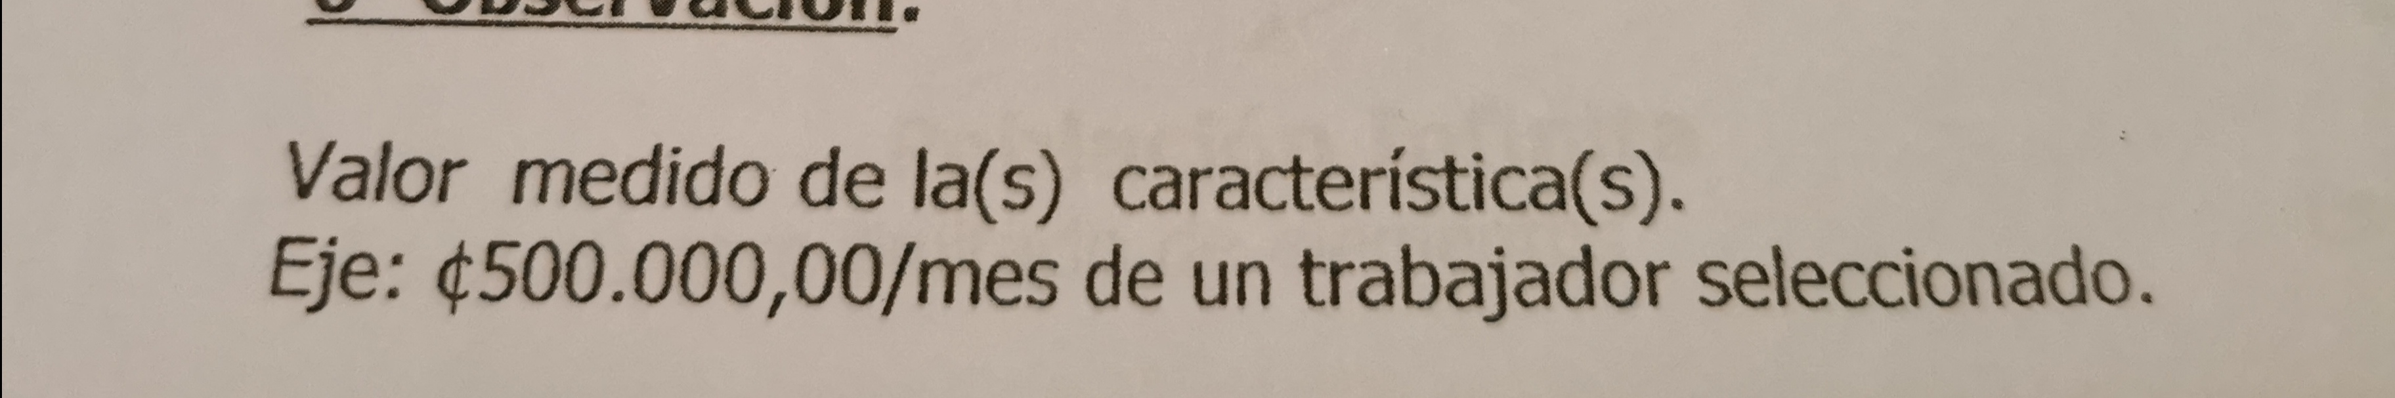
6-Observacion:
Ejemplo :

Slide 8
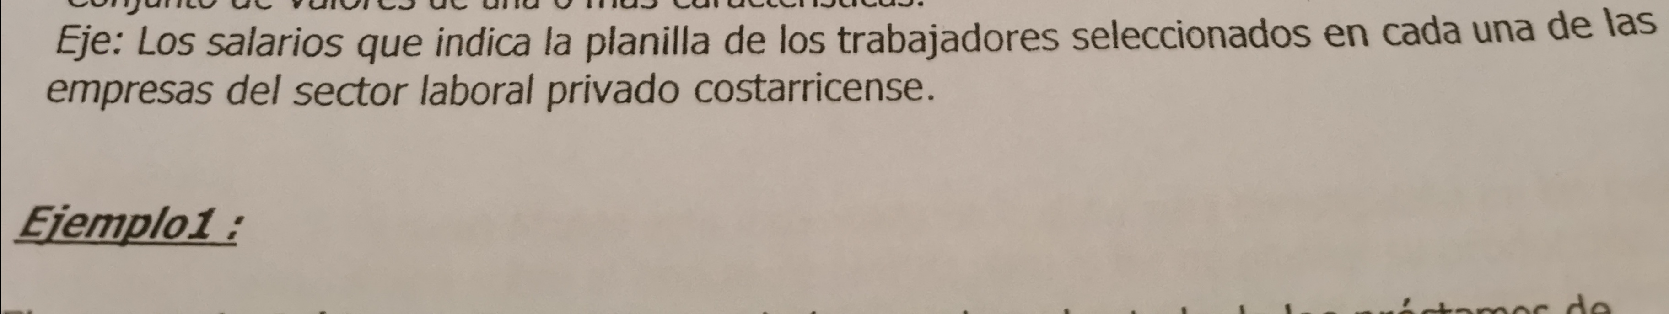
7-Observaciones:
Ejemplo :

Slide 9
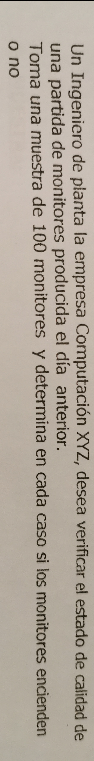
Ejemplo:
Unidad estadística :
Características :
Observación :
Observaciones :

Slide 10
8-Población:
Población
Finita
Infinita

Slide 11
9-muestra:
Tipos de muestra
A) Aleatorio o al azar
B) Intencional
C) Conveniencia

Slide 12
10-Casos en que se prefieren las muestras a la población :
Caso A:
Caso B:
Caso C:
Caso D:

Slide 13
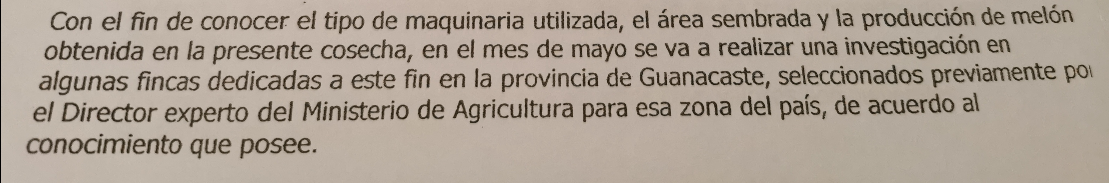
Ejemplo:

